Slide 1
Entorno de VBE

Slide 2
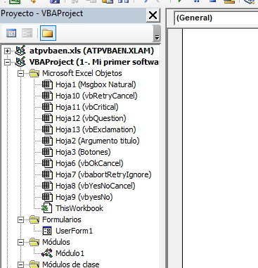
El código VBA
asociado a un
libro está
agrupado en un
proyecto que
contiene varias
carpetas.

Slide 3
La carpeta Microsoft Excel Objetos
Contiene un módulo de clase asociado al libro del proyecto (llamado por defecto ThisWorkbook) y un módulo de clase por cada una de las hojas de cálculo u hojas de gráfico del libro.
En particular, en estos módulos de clase se encuentran
los procedimientos de eventos asociados
al libro y a las hojas.

Slide 4
La carpeta Formularios
Contiene los formularios (UserForm) del proyecto y el código VBA asociado

Slide 5
La carpeta Módulos
Agrupa los diferentes módulos estándares (compuestos por uno o más procedimientos) que pueden ser llamados desde cualquier procedimiento del proyecto.

Slide 6
La carpeta Módulos de clase
Contiene los módulos de clase usados para la creación de nuevas clases de objetos. Los módulos de clase se utilizan especialmente para la escritura de los procedimientos de eventos.

Slide 7
Procedimientos
Un procedimiento es un bloque de instrucciones Visual Basic delimitadas por una instrucción de declaración (Function, Sub, Operator, Get, Set) y una declaración End coincidente.
Todas las instrucciones ejecutables en Visual Basic deben estar dentro de algún procedimiento.

Slide 8
En Excel existen tres tipos de procedimiento, solo veremos uno en este momento.
Sub – End Sub
Puedes crear los procedimientos en los objetos Hoja, ThisWorkbook, Módulos y UserForms
De forma predeterminada, los procedimientos son públicos (Public), en todos los módulos. Esto significa que se los puede llamar desde cualquier parte del proyecto
Todos los procedimientos Sub comienzan con la palabra Sub seguida del nombre que le quieras dar, y finalizan con la instrucción End Sub.
.

Slide 9
Los objetos de Excel
Un objeto representa un elemento de una aplicación, como, por ejemplo, una hoja de cálculo, una celda, un gráfico, un formulario o un informe, etc.
Existen 4 que son los más importantes en forma jerárquica.:
Application: Hace referencia a la aplicación (Excel).
Workbook: Hace referencia al libro de trabajo.
Worksheet: Hace referencia a una hoja de cálculo.
Range: Hace referencia a un rango de celdas.

Slide 10
Métodos de los objetos Workbooks y Workbook
Add: Permite crear un nuevo libro.
SaveAs: Equivale al comando Guardar como.
Save: Guarda los cambios hechos en un libro desde la última vez que se guardó.
Close: Cierra el libro.
Open: Abre un libro. Cada vez que se abre un libro se agrega un nuevo elemento a la colección Workbooks.

Slide 11
Métodos de Worksheets y Worksheet
Add: Agrega una hoja de cualquier tipo al libro.
Move: Permite organizar las hojas dentro de un libro.
Copy: Copia una hoja de cálculo en otra ubicación.
Delete: Elimina una hoja.

Slide 12
Propiedades de Range
Este objeto es de los que más propiedades tiene.
ActiveCell: Devuelve la celda activa de la ventana activa.
Range: Devuelve un objeto Range que representa un rango de celdas.
Cells: Otra forma de hacer referencia a las celdas.
Rows: Devuelve un objeto Range que representa una fila de la hoja.
Columns: Devuelve un objeto Range que representa una columna de la hoja.

Slide 13
Offset: Devuelve un objeto Range desplazado de una referencia un número de filas y de columnas determinado.
Value: Establece el valor que tiene una celda o rango de ellas.
FormulaLocal: Permite introducir fórmulas y funciones en tu propio idioma, como si lo hicieses directamente en la hoja.
End: Desplaza la celda activa a la última celda de la fila o la columna.
Font: Establece el tipo de fuente.
Interior: Permite modificar el fondo de la celda.
Border: Permite modificar los bordes de la celda.

Slide 14
Métodos de Range
Estos son algunos de los métodos de Range más utilizados:
Select: Permite seleccionar una celda o conjunto de ellas.
DataSeries: Permite introducir una serie de datos en un rango de celdas.
Copy: Copia un rango de celdas en otra parte de la cuadrícula.
ClearContents: Borra el contenido de las celdas manteniendo su formato

